Slide 1
আজকের ক্লাসে সবাইকে স্বাগতম

Slide 2
পরিচিতি
শিক্ষক পরিচিতি
শামীমা নাসরীন
পদবি-সহকারী শিক্ষক আই সি টি
মাহমুদপুর দাখিল মাদ্রাসা
ভালুকা,ময়মনশিংহ ।
ক্লাস পরিচিতি
শ্রেণি-নবম/দশম
বিষয়-আই সি টি
পাঠ- কম্পিউটারের ডিভাইস সমুহ
তারিখ-

Slide 3
পাঠ পরিচিতি
শ্রেণী: অষ্টম
বিষয়: বাংলা ১ম পত্র
বিশেষ পাঠ: কবিতা
১ম অধিবেশন
সময়: 50 মিনিট
তারিখ: ২৮/০২/২০১৫ ইং

Slide 4
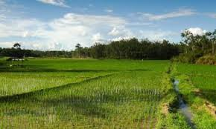
ছবি দুটি মনোযোগ দিয়ে লক্ষ্য করঃ
ছবি দেখে কী বুঝতে পারছো ?

Slide 5
পাঠ ঘোষণা
আজকের পাঠের বিষয়
‘দুই বিঘা জমি’
রবীন্দ্রনাথ ঠাকুর

Slide 6
শিখনফল
১। কবি পরিচিতি বলতে পারবে।
২। কবিতিাটি শুদ্ধ উচ্চারণে পড়তে পারবে।
৩। কঠিন শব্দগুলোর অর্থ লিখতে ও বাক্য রচনা করতে পারবে।

Slide 7
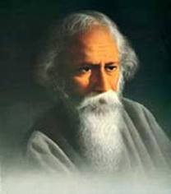
কবি পরিচিতি
কবিতা, সংগীত, ছোটগল্প, উপন্যাস, নাটক, প্রবন্ধ, ভ্রমণকাহিনী, রম্যরচনা ইত্যাদি সাহিত্যের প্রতিটি ক্ষেত্রেই তাঁর অবদান ছিল অতুলনীয়।
কর্মজীবন:
১৮৯০ সাল থেকে বিভিন্ন অঞ্চলে জমিদারী দেখাশুনা করেন।
শিক্ষাজীবন: ওরেয়েন্টাল সেমিনারী, নরমাল স্কুল, বেঙ্গল একাডেমী বিভিন্ন স্কুলে পড়াশুনা করেন।
জন্মঃ
১৮৬১ খ্রিষ্টাব্দের ১২ই মে,
১২৬৮ বঙ্গাব্দের ২৫শে বৈশাখ
জন্ম গ্রহণ করেন।
গীতাঞ্জলি কাব্যের জন্য ১৯১৩ খ্রিষ্টাব্দে নোবেল পুরষ্কার পান
মৃত্যু:
১৯৪১ খ্রিষ্টাব্দে ৭ই আগষ্ট
২২শে শ্রাবণ ১৩৪৮ বঙ্গাব্দ
পিতা ও মাতার নাম
পিতা:মহর্ষি দেবেন্দ্র নাথ ঠাকুর
মাতা: সারদা দেবী
রবীন্দ্রনাথ ঠাকুর

Slide 8
একক কাজ
১। রবীন্দ্রনাথ ঠাকুরের পিতার নাম কী ?
২। রবীন্দ্রনাথ ঠাকুর কত খ্রিষ্টাব্দে নোবেল পুরষ্কার পান ?

Slide 9
উত্তর মিলিয়ে নাও
1। মহর্ষি দেবেন্দ্র নাথ ঠাকুর
২। ১৯১৩ খ্রীষ্টাব্দে নোবেল পুরষ্কার পান।

Slide 10
আদর্শ পাঠ

Slide 11
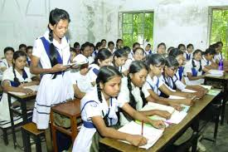
সরব পাঠ

Slide 12
জোড়ায় কাজ
কবিতায় উল্লেখিত নিম্নোক্ত শব্দগুলোর সঠিক ভাবে উচ্চারণে চর্চা কর ।
ভূঁই, ঋণ, ভূস্বামী, লক্ষ্ণী, ক্রুর, তৃষাতুর, পঁহুছিনু, ভ্রমি, স্নিগ্ধ, স্তব্ধ, চিহ্ন, জ্যৈষ্ঠ, ভূধরে

Slide 13
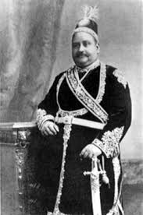
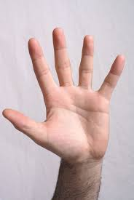
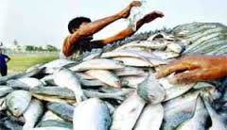
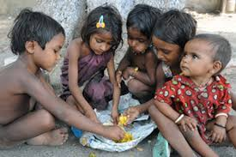
শব্দার্থ লিখঃ
ভূস্বামী
জমিদার
পাণি
হাত
ভূরি ভূরি
প্রচুর
কাঙাল
দরিদ্র

Slide 14
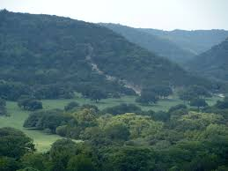
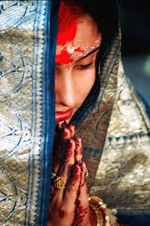
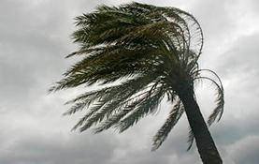
শব্দার্থ লিখঃ
বিশ্ব নিখিল
সমগ্র পৃথিবী
ভূধর
পাহাড়
নমঃ নমঃ নমঃ
নমস্কার
সমীর
বাতাস

Slide 15
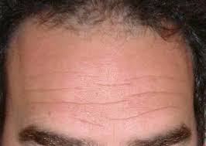
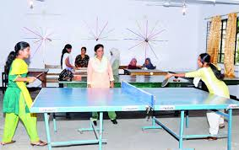
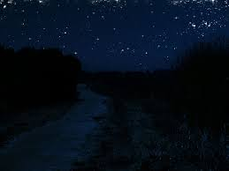
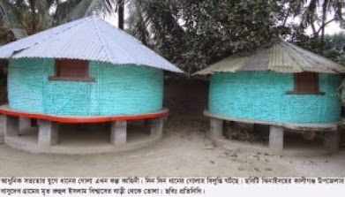
শব্দার্থ লিখঃ
ললাট
কপাল
খেলাগেহ
খেলাঘর
নিশীথ
গভীর রাত
গোলা
শস্য রাখার আড়ত

Slide 16
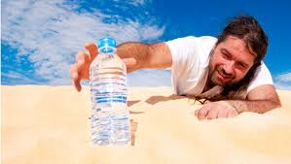
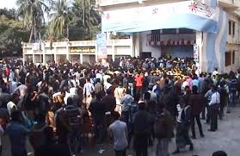
শব্দার্থ লিখঃ
তৃষাতুর
তৃষ্ণায় কাতর
উড়ে
ভারতের উড়িষ্যা প্রদেশের লোক
কলরব
হট্টগোল

Slide 17
দলগত কাজ
দুটি দলে বিভক্ত হয়ে শব্দার্থ গুলো লিখ:
‘ক’ দল: ভূস্বামী, কাঙাল, ধাম, সমীর, নিশীথ।
‘খ’ দল: কলরব, উড়ে, গোলা, ভূধর, ক্রুর।

Slide 18
উত্তর মিলিয়ে নাও
অর্থ: জমিদার, দরিদ্র, তীর্থস্থান, বাতাস, গভীর রাত।
অর্থ: হট্টগোল, ভারতের উড়িষ্যা প্রদেশের লোক, শস্য রাখার আড়ত, পাহাড়, নিষ্ঠুর।

Slide 19
মূল্যায়ন
১। ‘দুই বিঘা জমি’ কোন ধরনের কবিতা ?
(ক) গীতি কবিতা
(খ) কাহিনি-কবিতা
(গ) চতুর্দশপদী কবিতা
(ঘ) স্বদেশপ্রেমের কবিতা
উত্তর সঠিক হয়েছে
আবার চেষ্টা কর
আবার চেষ্টা কর
আবার চেষ্টা কর

Slide 20
মূল্যায়ন
২। সমীর শব্দের অর্থ কী
i. বাতাস
ii. পর্বত
উত্তর সঠিক হয়েছে
আবার চেষ্টা কর
আবার চেষ্টা কর
আবার চেষ্টা কর
iii. বায়ু
নিচের কোনটি সঠিক ?
(ক) i ও ii
(খ) i ও iii
(গ) ii ও iii
(খ) i, ii ও iii

Slide 21
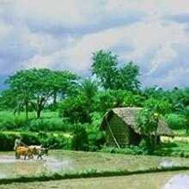
বাড়ীর কাজ
‘দুই বিঘা জমি’ কবিতাটির কঠিন ও দুর্বোধ্য ১০টি শব্দের অর্থসহ বাক্য রচনা করে আনবে।

Slide 22
সবাইকে ধন্যবাদ

